Slide 1
15 דקות על ההתפתחויות בדרום

Slide 2
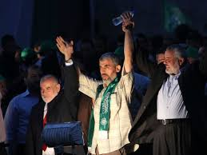
אז מה קורה?
27~ שיגורים, 11 נפילות + 4 יירוטים; הסלפים הג'האדיסטים יורים; הפגנות גדר עם הרוגים; 10~ תקיפות של צה"ל; פוטנציאל הנפיצות הגדול ביותר מאז "צוק איתן"

Slide 3
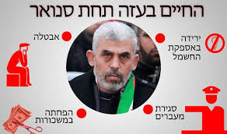
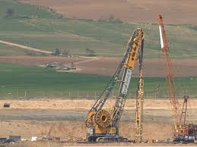
איך הגענו לכאן – הרקע העמוק
מצוקה רב מימדית; הנהגה חדשה; קושי בשינוי כיוון; אתגר ישראלי גובר; המענה עד כה: שקט ביטחוני; הבנות פנימיות; פיוס; חיפוש משענות חלופיות; התעצמות על בסיס "התע"ש הפלסטיני"; אבל זה לא עובד...

Slide 4
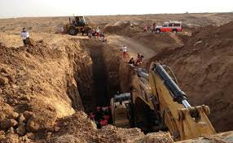
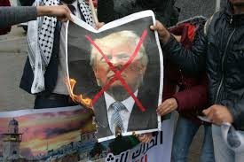
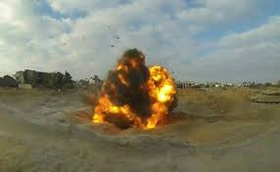
איך הגענו לכאן - הרקע המידי
הצהרת טראמפ והצורך להפגין מחאה; דילמת הזהות הג'האדית; פיצוצי המנהרות; הרמת הראש של הסלפים והניסיון של חמאס ללכת על הסף

Slide 5
תובנות מרכזיות
השאלה "האם חמאס רוצה הסלמה?" לא מספיקה!
גם האויב מכיר "גם וגם"
זה לא נגמר - מבחן מרכזי: ביקור סגן הנשיא האמריקני
דינמיקה ברורה של הסלמה בלתי מתוכננת
יש מה לעשות
פעילות מתוך מודעות לפוטנציאל ההסלמה הבלתי מתוכננת
ניהול המתח שבין הרתעה למניעת הסלמה
בהירות אסטרטגית - במסרים ומעשים
שימוש במתווכים (מצרים)

